Slide 1
Результаты функционального анализа по локальным нормативно-правовым документам Комитета по борьбе с ВИЧ/СПИД, туберкулезом и малярией при КСОЗ
Член Комитета, руководитель рабочей группы
Исмаилова Б.А.

Slide 2
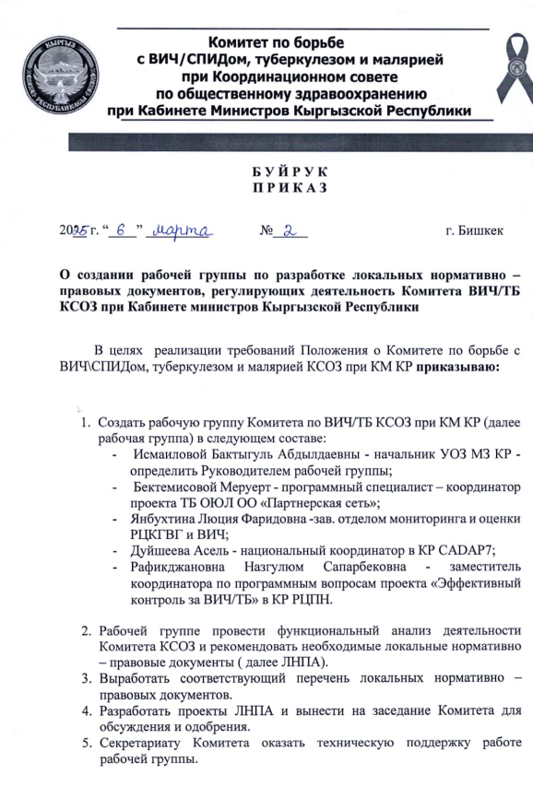
О рабочей группе
Приказом Комитета была создана рабочая группа в составе 5 человек
Перед рабочей группой поставлена 3 задачи:
- провести функциональный анализ;
-определить перечень разрабатываемых НПА;
- разработать НПА
Notes:
С целью повышения эффективности национального ответа на ВИЧ и туберкулез, в том числе с учетом требований международных партнеров, особенно Глобального фонда, Комитет по ВИЧ и ТБ при Координационном совете по здравоохранению (Комитет КСОЗ) инициировал проведение функционального анализа своей деятельности, а также пересмотр локальных нормативных и управленческих документов, регламентирующих его работу. И была создана рабочая группа по его разработке. Также в последующем Комитетом было принято решение о найме 3-х экспертов для более детального изучения и получения юридически обоснованных документов.

Slide 3
Разработка локальных НПА
В рамках исследования были изучены и переработаны следующие документы:
- Положение о Комитете КСОЗ
- Внутренние правила и процедуры Комитета КСОЗ
- Регламент проведения заседаний Комитета КСОЗ
- Руководство по надзору за реализацией грантов
- Руководство по осуществлению мониторинговых визитов
- Положение о Секторе по этике
- Политика урегулирования конфликта интересов
- Этический кодекс членов и альтернатов Комитета
- Операционный справочник Комитета КСОЗ
Notes:
Работа по анализу и подготовке предложений проводилась в период с 26 мая по 11 июня 2025 года в тесном взаимодействии с членами Комитета КСОЗ, Секретариатом, а также рабочей группой, координирующей процесс подготовки и согласования обновленных локальных актов. В рамках анализа были проведены интервью с заинтересованными сторонами, изучены все действующие регламентирующие документы, подготовлены таблицы сравнений и пояснительные записки с обоснованием предлагаемых изменений.
Техническое
инвентаризации действующих локальных нормативных актов;
проведения функционального анализа деятельности Комитета и действующих положений, руководств и других документов, Анализ предполагает также разработку анкеты/вопросника и опрос членов Комитета, заинтересованных сторон по рекомендациям, которые должны войти в локальные нормативные документы;
подготовки предложений по их актуализации и гармонизации с национальными и международными требованиями.

